Slide 1
Tecnologie per la depurazione delle acque reflue
Autodepurazione delle acque
Gradi di inquinamento
Indicatori di inquinamento organico
La biodegradabilità

Slide 5
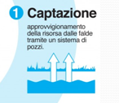
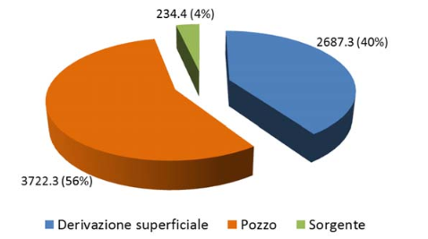
In provincia di Como sono presenti tre tipologie di derivazione di acque: derivazioni da acque superficiali, da pozzo e da sorgente.
Nel grafico 1 sono rappresentate le derivazioni attive con portata captata maggiore ai 5 L/s, suddivise per portata complessiva relativa alle tre categorie
Le lezioni prendono in considerazione esempi pratici con caratteristiche simili per tutte le zone urbane / città
Ogni studente si può relazionare con la zona urbana / città di appartenenza, portando eventualmente esempi a confronto

Slide 6
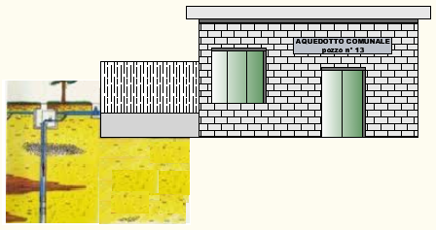
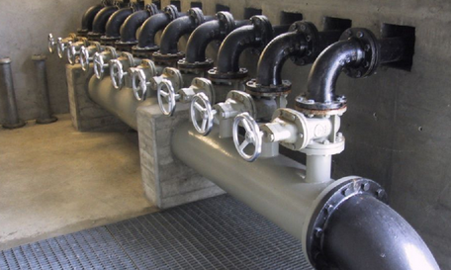
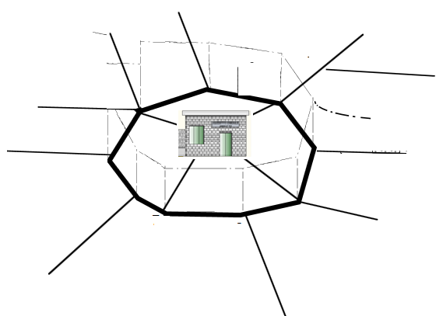
Le acque da pozzo vengono inviate alle utenze dopo aver subito un trattamento di “potabilizzazione”, per specifiche zone di competenza
L’invio può essere diretto con un sistema di pompaggio

Slide 7
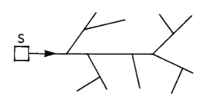
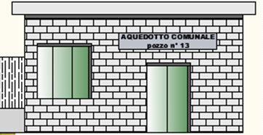
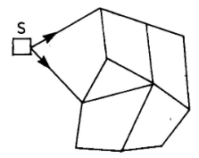
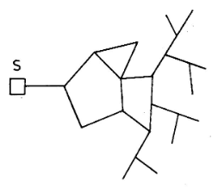
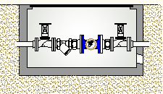
Rete di distribuzione ramificata di tipo aperto
Rete di distribuzione a maglie multiple o di tipo chiuse chiuse
Pozzetto allacciamento linea di distribuzione nei nodi con:
.-valvole / saracinesche
.-filtro impurità di linea
.-contatore volumetrico consumi
Rete di distribuzione di tipo misto

Slide 8
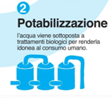
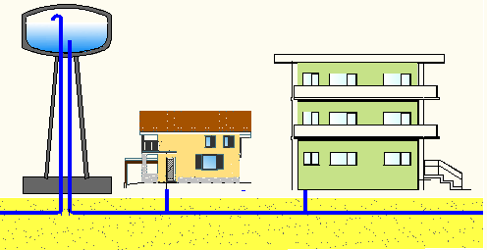
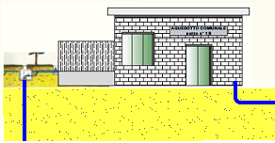
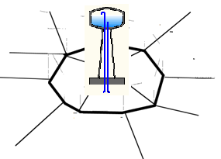
H= 60m
Pressione
6 bar
Per limitate zone urbane circoscritte per una specifica superficie. La distribuzione avviene attraverso torri piezometriche che devono assicurare ai piani più alti una pressione minima di 2 bar.
Le torri piezometriche assicurano una pressione ben equilibrata a tutte le utenze
sia per le zone nell’anello centrale che nelle appendici del medesimo

Slide 10
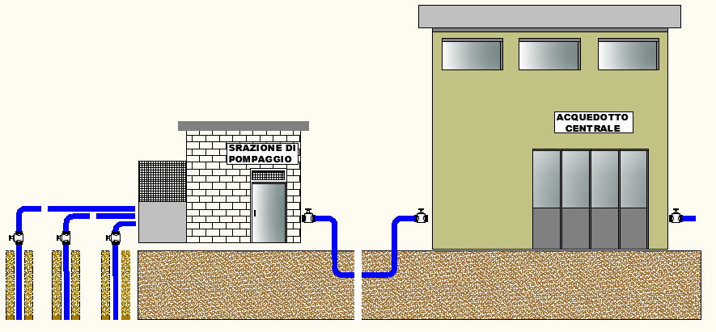
Con l’estendersi del centro urbano le acque da più pozzi vengono raccolte in in stazioni di pompaggio per l’invio ad acquedotti per un trattamento di affinamento della potabilizzazione e distribuzione al centro cittadino.

Slide 11
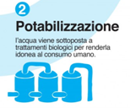
L’acqua che l’acquedotto preleva attraverso i pozzi dalla falda, spesso è immediatamente potabile, a volte va trattata per renderla bevibile.
Infatti di tutta l’acqua che preleva l’acquedotto comunque è soggetta a trattamenti di potabilizzazione. Qualora le acque di falda si presentano di ottima qualità sia per le caratteristiche chimiche sia per quelle microbiologiche sono immesse in rete senza bisogno di essere sottoposte ad ulteriori trattamenti.
I trattamenti di base per la potabilizzazione delle acque di falda che non presentano particolari inquinanti sono soggetti comunque a trattamenti preventivi e di precauzione con:
La Clorazione / I Carboni attivi / I Raggi UV

Slide 14
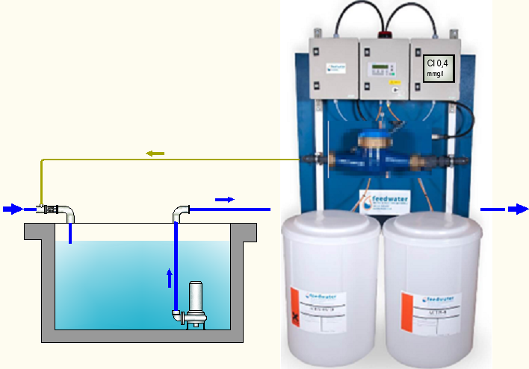
Acquedotto: LA “CLORAZIONE”
La clorazione può avvenire direttamente nella tubazione se sussiste sufficiente turbolenza da favorire la miscelazione e la funzione battericida. In alternativa la clorazione avviene in una vasca atta a consentire un tempo di contatto di 30’ per
espletare completamente la sua funzione.
Dalla pompa
da pozzo

Slide 17
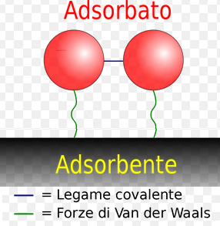
Acquedotto: TRATTAMENTO CON
CARBONI ATTIVI
La struttura dei carboni attivi presenta un’alta porosità determinata da un miriade di micro canali dove le sostanze disciolte in soluzione formano legami fisici con la superficie delle microporosità, aderendovi di conseguenza.
La superficie specifica di adsorbimento è valutabile in 800..1200 m2/g.
Il livello di attività dell'adsorbimento è basato sulla concentrazione della
sostanza nell'acqua, la temperatura e la polarità della sostanza. Una sostanza
polare (= una sostanza che è ben solubile in acqua) non può essere essere
dal carbone attivo o e' rimossa male, una sostanza non polare può essere
completamente rimossa dal carbone attivo. Ogni tipo di carbone ha una pro-pria isoterma di adsorbimento

Slide 18
Acquedotto: TRATTAMENTO CON “CARBONI ATTIVI”
Smaltimento
I carboni attivi esausti possono essere smaltiti come rifiuto speciale: RIFIUTO PERICOLOSO CODICE CER 190110.
Diversamente è possibile riattivarli mediante trattamento termico tramite apposite strutture ( di rigenerazione) : la tecnologia di riattivazione termica oggi più diffusa e a maggior efficienza, è basata sul trattamento termico dei carboni esausti in forni rotanti.
Con detto trattamento il recupero può salire all’85%. I carboni così rigenerati vengono inviati all’Acquedotto con l’aggiunta del 15% a reintegro di quanto disperso.

Slide 19
Acquedotto: TRATTAMENTO CON
RAGGI UV
Il problema dei carboni attivi è dato dal fatto che le loro caratteristiche ne fanno un potenziale luogo di coltura per alcuni batteri.
Per evitare il loro sviluppo, gli apparecchi a carboni attivi devono disporre
per legge, di un sistema che disinfetti l’acqua dopo il trattamento: con raggi UV.
L'utilizzo dei sistemi a raggi UV è una valida soluzione per completare il trattamento di cui sopra, garantendo il mantenimento delle caratteristiche organolettiche dell'acqua.
I raggi UV agiscono sugli acidi nucleici, rendendo i microrganismi incapaci di replicarsi. Il trattamento UV può quindi essere utilizzato per depurare le acque da batteri e virus, senza aggiunta di sostanze chimiche.

Slide 20
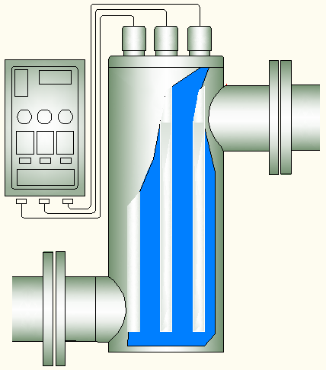
Acquedotto: TRATTAMENTO CON
RAGGI UV
Un apparecchio a raggi UV-C, installato
sulla tubazione vicino al punto d’uso del-
l’acqua, elimina in sicurezza tutti i micro-
organismi, irradiandoli con una dose mol-
to superiore a quella minima di sicurezza
quindi molto efficace - senza lasciare re-
sidui.
I raggi UV attivi nei confronti dei virus e su qualunque microrganismo resistente alla loro azione distruttrice, proprio per la profondità della sua azione.
Le apparecchiature sono proporzionate
in relazione alla portata istantanea ( litri /1’) che scorre nella tubazione su cui dovrà essere inserito il debatterizzatore con 1 o più lampade UV

Slide 21
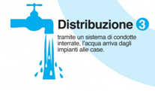
Acquedotto: DISTRIBUZIONE E ATTENZIONI SUL RITORNO IN RETE DELLE ACQUE DISTRIBUITE
Per la distribuzione delle acque alle utenze sono state utilizzate nel tempo tubazioni di Acciaio ora non più affidabili causa il sopravvento delle corrosioni e perforazioni , dovute si all’estendersi delle corrosioni medesime metalliche e per la presenza di di correnti vaganti nel terreno causando forti perdite di acqua.
Nell’attuale, per la rete idrica urbana si tende a sostituire tutte le tubazioni di Acciaio con tubazioni di materiale plastico ad alta resistenza meccanica ( polimeri plastici)

Slide 22
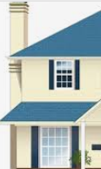
Acquedotto: DISTRIBUZIONE E ATTENZIONI SUL RITORNO IN RETE DELLE ACQUE DISTRIBUITE
Le attenzioni richieste nella distribuzione dell’acqua potabile alle utenze riguardano.
Punto limite acquedotto:
.- 1 filtro a Y per la ritenzione possibili
sedimentabili da corrosioni
meccaniche maglia filtrante 1 mm
.- 2 contatore consumi utenza
.- 3 valvola di non ritorno dell’acqua
distribuita all’utenza, atta a
prevenire, con l’eventuale fermo
dell’acquedotto per carenza di
acqua, la reimmissione nella
condotta di fornitura
1
2
3

Slide 24
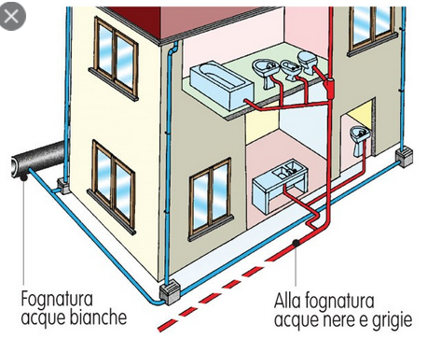
Le acque di scarico si suddividono in:
.-Acque bianche provenienti
dai pluviali
.-Acque grigie: dai lavabi / docce
lavabiancheria /lavastoviglie
.-Acque nere : dai water
I condotti alle fognature
possono essere misti o separa-
ti nell’invio all’impianti di depu-
razione.

Slide 25
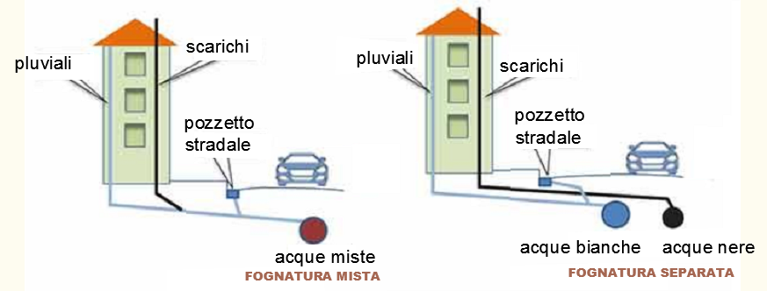
Il sistema fognario comprende anche le acque piovane di scarico attraverso i pozzetti stradali
Le acque scorrono di conseguenza verso l’impianto di depurazione-

Slide 26
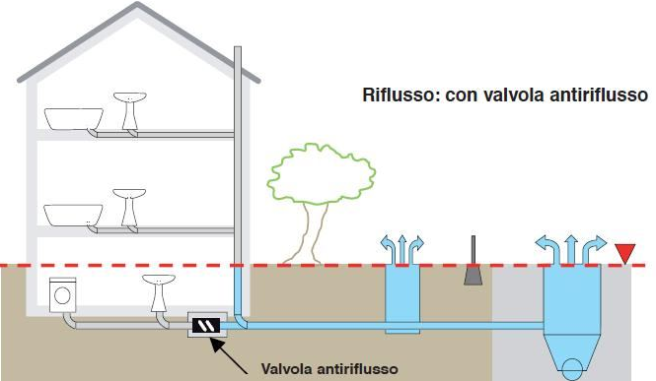
Con lo scarico delle acque in un sistema misto l’levata eccedenza delle acque piovane può creare il riflusso per il sistema idrico abitativo con possibili allaganti. Per evitare questo inconveniente sulla tubazione di scarico di applicano valvole di non ritorno
( antiriflusso) imponendo all’acqua di uscire dai pozzetti stradali.

Slide 27
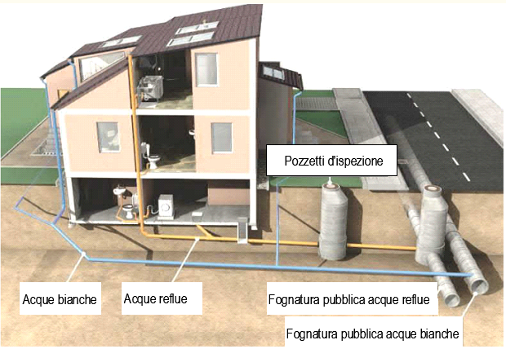
Lo schema illustra uno scarico separato limitatamente rispetto alle acque piovane nelle canalizzazioni di scarico acque nere e grigie sono inserite valvole antiriflusso

Slide 28
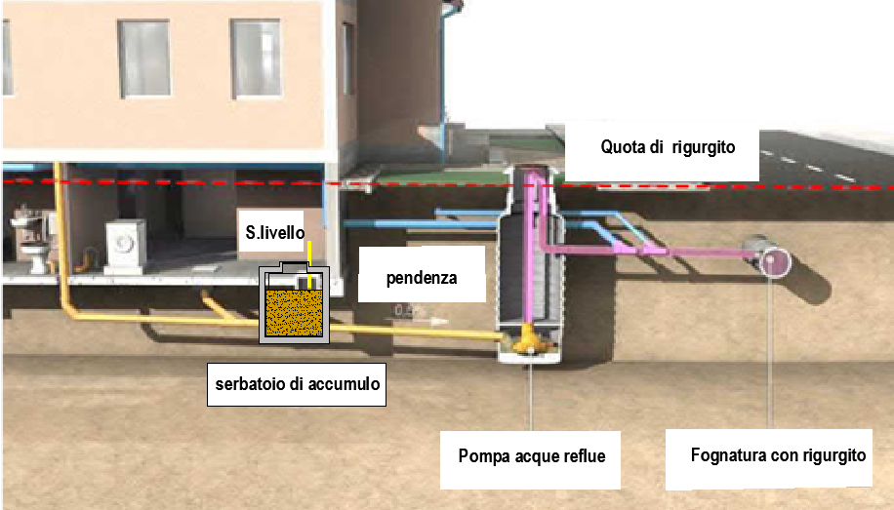
Lo schema illustra uno scarico misto con le acque nere poste sotto il livello del condotto della fogna. Le acque nere sono inviate al condotto della fognatura con una pompa di sollevamento. Nel pozzetto di accumulo è presente una sonda di livello con segnalazione di allarme ( sirena acustica) che indica la non efficienza della pompa di sollevamento dei liquami. Come precauzione vengono sempre inserite due pompe di sollevamento il cui intervento della seconda pompa di sicurezza è determinato da un livello elettronico che indica il livello massimo raggiunto da non superare.

Slide 29
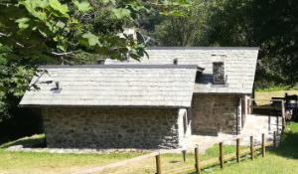
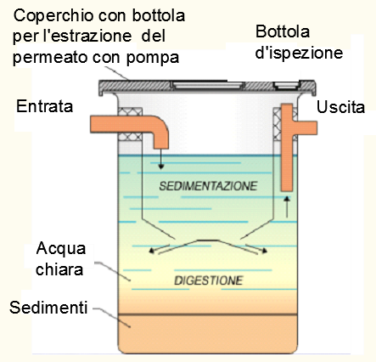
TRATTAMENTO DELLE ACQUE INSEDIAMENTI ISOLATI
LE FOSSE IHMOFF Le fosse Imhoff so- no utilizzate per il trattamento dei reflui di origine domestica di insediamenti iso- lati recapitanti sul suolo tramite subdi-spersione nei prati.
Nelle fosse Imhoff sono presenti due com-
parti, uno superiore di sedimentazione , uno inferiore di accumulo e digestione anaerobica dei fanghi sedimentati: i solidi sospesi sedimentabili presenti nei liquami
catturati nel comparto di sedimentazione, precipitano attraverso le fessure di comu-
nicazione nel sottostante comparto di ac-
cumulo e di digestione, ove le sostanze organiche subiscono una fermentazione anaerobica, con conseguente stabilizza-zione, che consente poi ai fanghi di poter essere asportati con pompe di solleva-mento

Slide 30
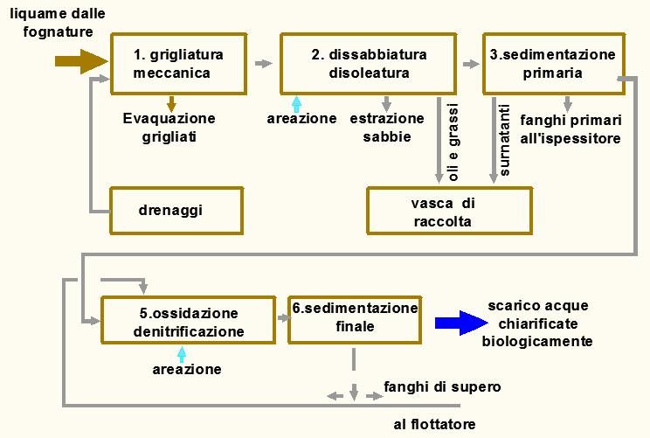
Tutte le acque provenienti dalla complessa fognaria della città concorrono verso l’acquedotto della citta’ per la depurazione e la chiarificazione per poi essere immesse nel: fiume / torrente / lago / mare. In alternativa possono seguire un trattamento di affinamento e potabilità
Le fasi del
trattamento

Slide 33
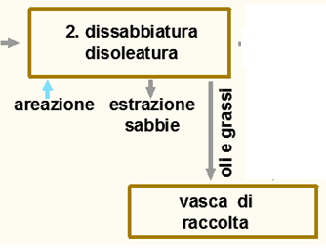
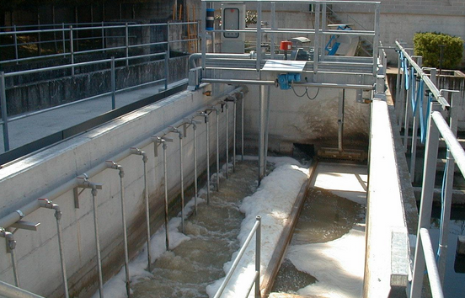
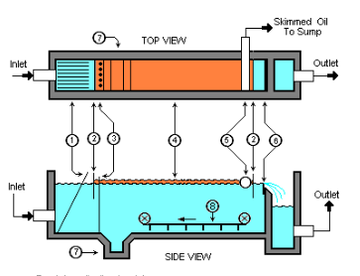
2. Dissabbiatura e disoleatura
L’impianto è formato da una vasca suddivisa in comparti.
1.Comparto di insufflaggio di aria atta
favorire la risalita delle sostanze
grasse in superficie e successiva
estrazione.
4. Comparto della vasca per la
sedimentazione delle sabbie ed
estrazione delle medesime con
pompe speciali di sollevamento
5. Invio delle acque al successivo
trattamento

Slide 34
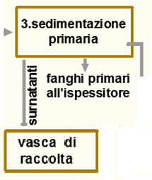
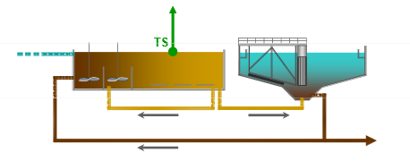
3. SEDIMENTAZIONE PRIMARIA
Successivamente al trattamento primario l’acqua viene immessa nelle vasche di aerazione e di attivazione biologica per essere poi immessa nel sedimentatore primario di ampia superficie
Il sedimentatore consente la precipitazione dei fanghi e l’invio dei medesimi in parte nella vasca di aerazione ed in parte allo smaltimento
Stazione di controllo
Acque di chiarificate
Acque di trattamento
I surnatanti prodotti dall'ispessimento vengono ripompati al trattamento primario, mentre i fanghi ispessiti vengono pompati a monte del sedimenta-
tore

Slide 38
Autodepurazione delle acque
CATENE DI SMONTAGGIO
Decadimento
Rimozione chimica
Rimozione biologica
Rimozione fisica
batterica
vegetale

Slide 42
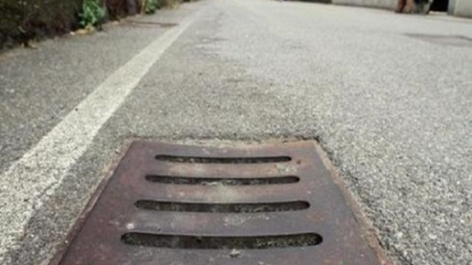
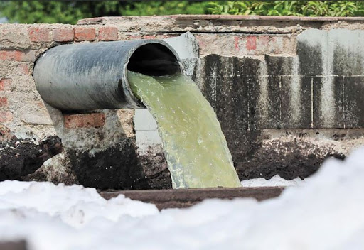
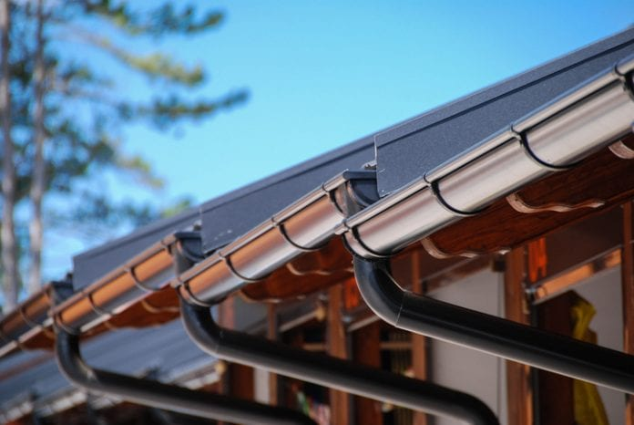
Le acque reflue
Acque piovane o bianche
Acque scure
Acque di rifiuto industriali
Questo tipo di acque dovrebbe subire un pretrattamento prima di essere convogliata in fognatura.

Slide 44
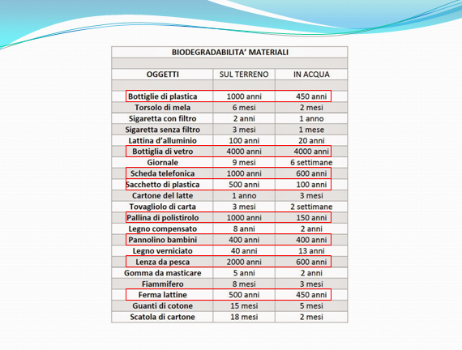

Slide 52
Tecnologie per la depurazione delle acque reflue
Si ringrazia per l’attenzione

